Slide 1
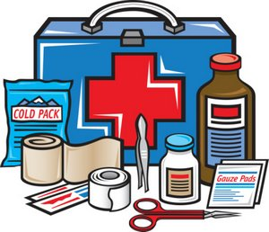
Аптечка у поході
Базовий набір для групового походу.
Підготувала О.М Кух

Slide 2
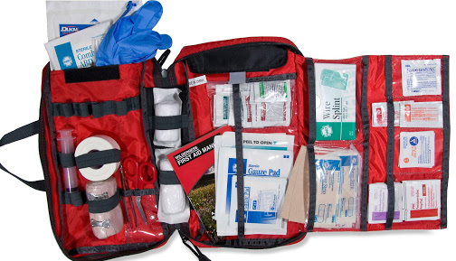
Що треба врахувати
Важливо! Інструктор повинен знати призначення ліків, дозування, а також їх сумісність.
Наперед дізнатися про хронічні захворювання та алергічні реакції учасників походу.
Ліки пакуються у зручний, водонепроникний кейс з багатьма відділеннями
Блістери таблеток можна додатково проклеїти скотчем
Перелік ліків підібрано, переважно, для літніх чи міжсезонних походів.

Slide 3
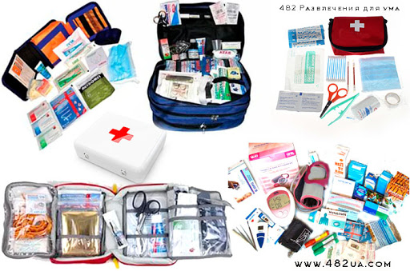
Склад аптечки туриста
При комплектуванні аптечки слід врахувати усі можливі ситуації та підібрати ліки:
Знеболюючі таблетки та гелі
Перев’язочний матеріал
Антисептики та ранозаживляючі мазі
Жарознижуючі, протипростудні
Нашатирный спирт (можна ампулу чи серветки) на випадок втрати свідомості.
Шлунково-кишкові
Антигістамінні (протиалергічні)
Серцево-судинні
Заспокійливі

Slide 4
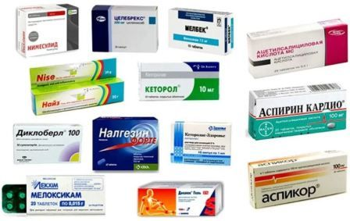
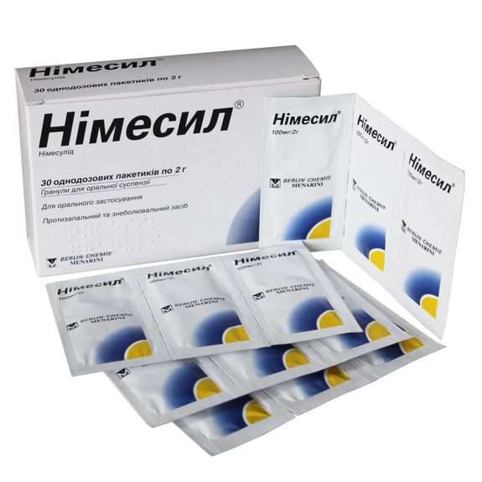
Знеболюючі ліки
Знеболюючі таблетки: легкі і більш сильні
Кетанов
Німесіл
Ібупрофен
Темпалгін
Аспірин
Анальгін
Цитрамон
Німід
Спазмалгон
Знеболюючі гелі (при болях у м’язах)
Диклофенак гель, деклак, кетарол, вольтарен чи будь-який аналог
Ін’єкції (як невідкладні знеболюючі)
Дескаметазон
Диклофенак / вольтарен
Кетанов
Лікокаїн чи новокаїн
Спрей-заморозка (для гірських походів)

Slide 5
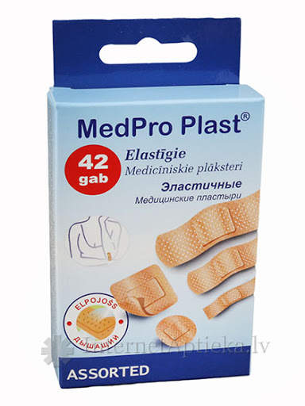
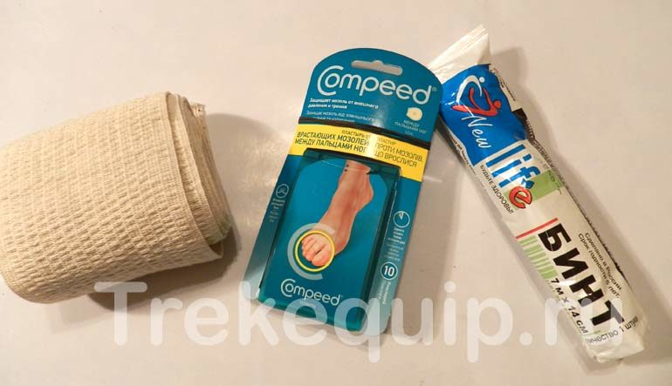
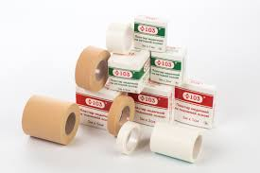
Перев’язочний матеріал
Бинт еластичний Еластичний бинт використовується для профілактики травм, а також для фіксації м’язів, суглобів та і кінцівок взагалі.
Бинт нестерильний Мінімум один на людину. Краще — більше. Оптимально купувати неширокий бинт середньої довжини, яким буде зручно користуватися, наприклад 10 см х 5 м. Можна рекомендувати в індивідуальну аптечку.
Пластир в рулончику Ним можна закріпити пов’язку, бинт, додатково закріпити бактерицидні пластирки та використовувати в безлічі інших ситуацій з травмами.
Пластир бактерицидний різних форм та розмірів
Серветки спиртові, для обробки шкіри перед пластирем
Вата, ватні диски, ватні палички
Медичні рукавички

Slide 6
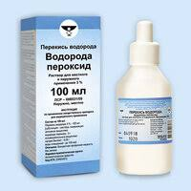
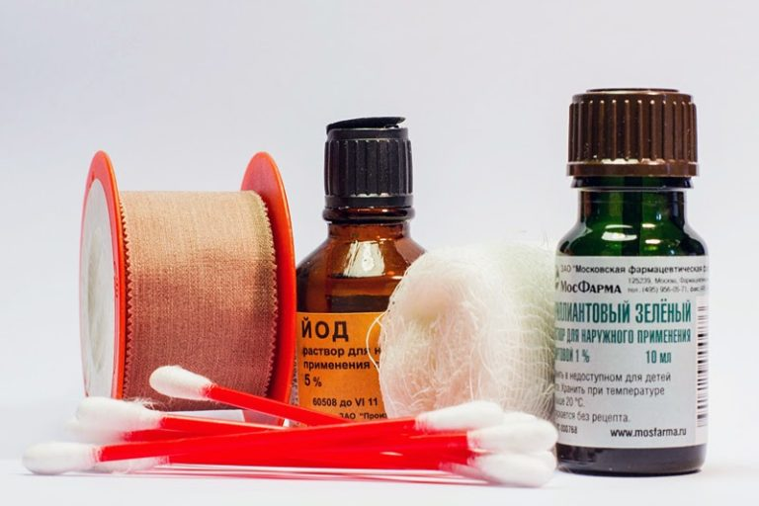
Антисептики. Обробка ран
Перекись водню. Для промивання ран. Не має антисептичної дії
Хлоргекседин чи Мірамістин Антисептик, безбарвний і не обпікає тканини
Йод. Для обробки країв рани. Випускається у формі маркера.

Slide 7
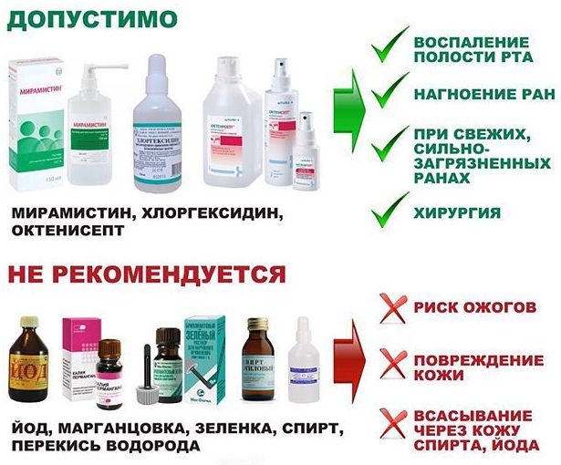
Варто прислухатися до сучасних порад і не використовувати йод і зеленку для обробки ран

Slide 8
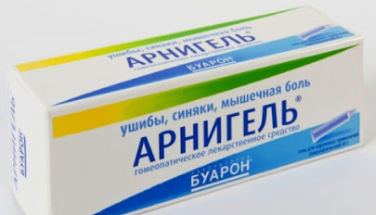
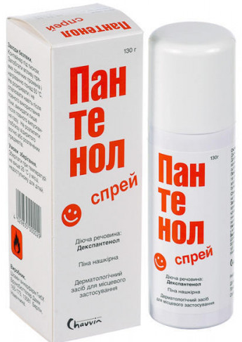
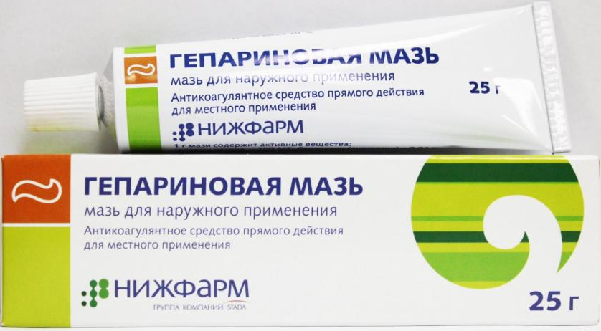
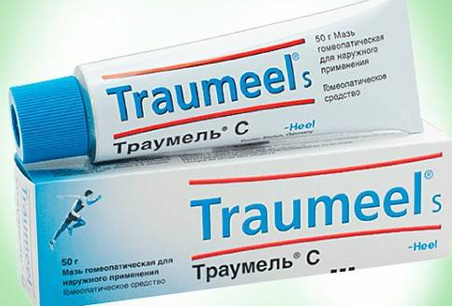
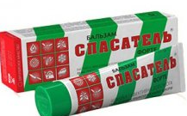
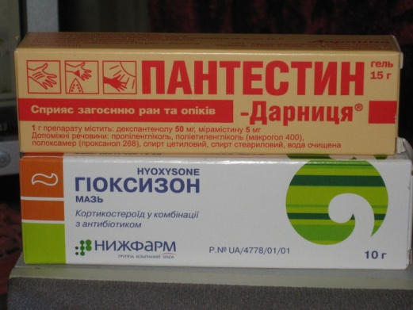
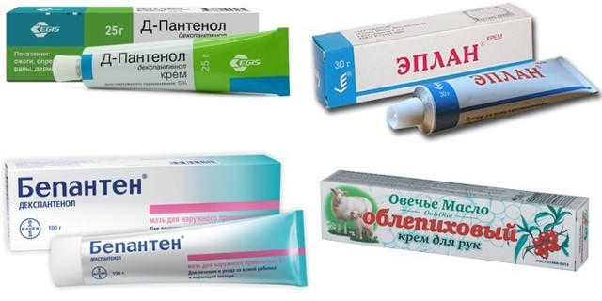
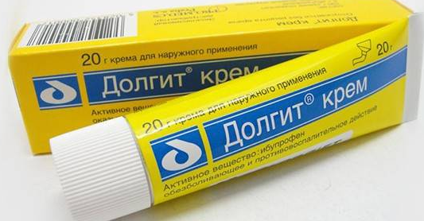
Ранозаживляючі креми та мазі
Проти сонячних та термічних опіків – Пантенол
Для обробки подряпин, потертостей, укусів комах – Пантестин,Бепантен, Боро Плюс, Спасатель та ін.
Проти набрячків та синяків – Гепарінова мазь, Траумель, Долгіт, Арнігель

Slide 9
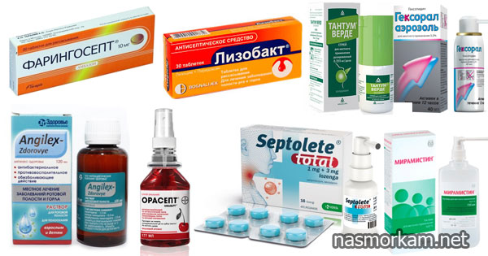
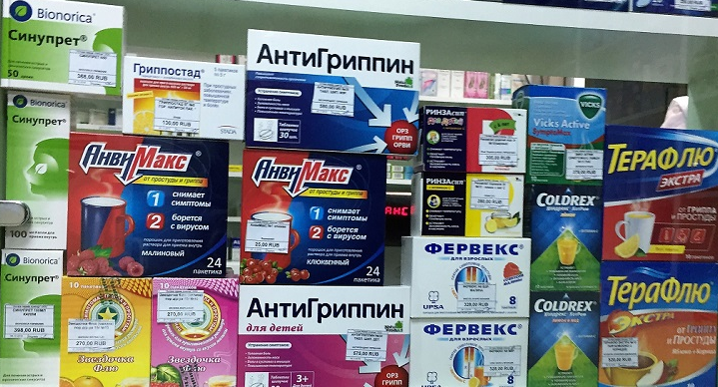
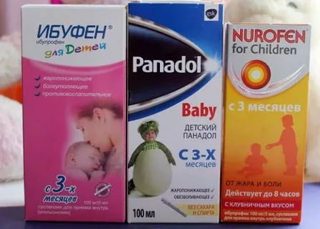
Жарознижуючі , протипростудні
Парацетамол
Фармацетрон, Фервекс, Колдрекс чи аналоги розчинних гарячих напоїв
Жарознижуюючі сиропи , якщо є діти – Ібуфен, Нурофен, Панадол
Норфлоксацин (вухо/око)
Льодяники і спреї для горла і проти кашлю – Стрепсилс, Доктор Мом, Мукалтин
Засоби від нежиті
Антибіотики – їх застосування у крайньому випадку!
Широкого спектру дії - Оспамокс чи аналоги

Slide 10
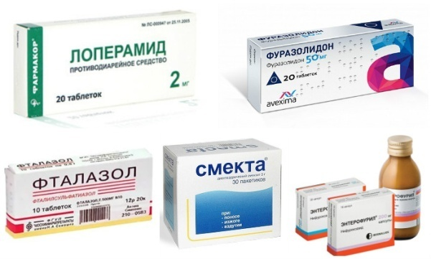
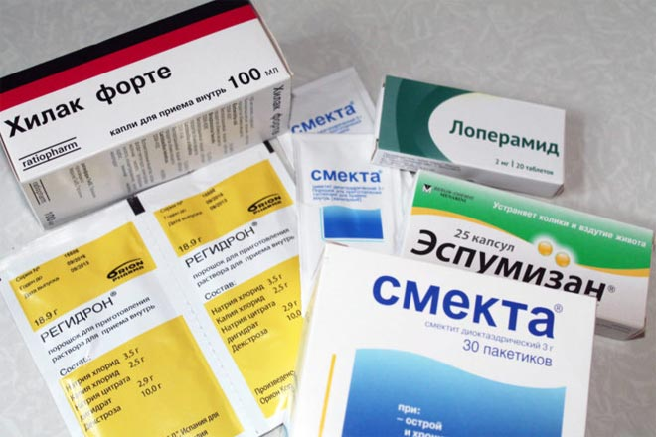
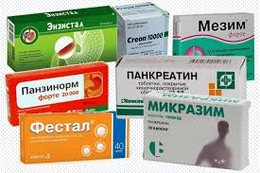
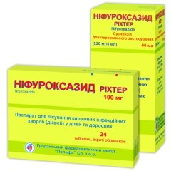
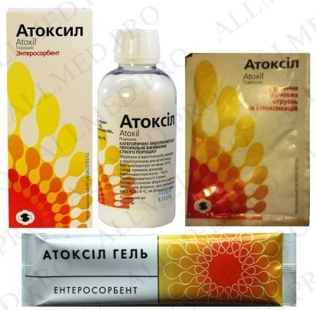
Кишково-шлункові ліки
Розлади травлення часте явище у поході, внаслідок отруєння чи кишкових інфекцій
Потрібні ліки кількох груп
Для стимуляції травлення – Мезим, Фестал, Панкреатин, Креон, Смекта і т.п
При розладах – Активоване вугілля (незамінне і багато), Лоперамід, Імодіум, Церукал, Ніфуроксазід і т.п
Для регідрації – Регідрон, Гідровіт, Регісол
При здутті – Еспумізан, Ентеросгель
Для зняття болю – Но-Шпа (дротаверін), Белластезін

Slide 11
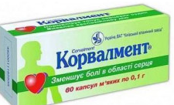
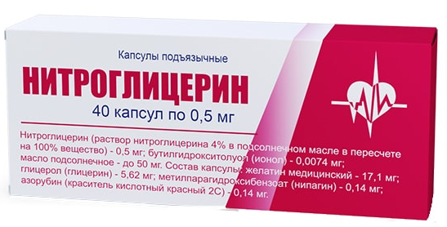
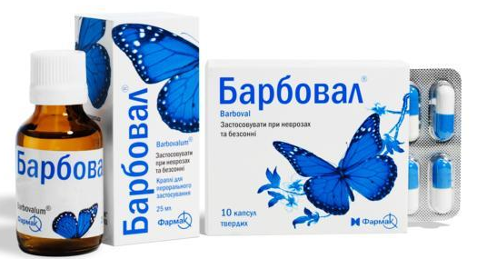
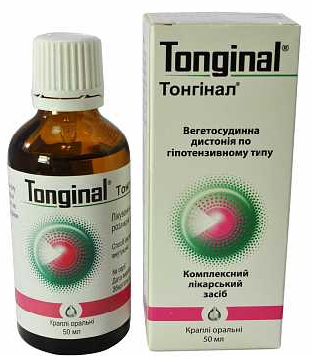
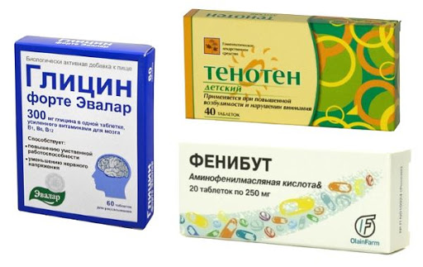
Серцево-судинні ліки
У поході трапляються випадки з підвищеним чи низьким тиском, тахікардією, стенокардією у результаті навантажень чи погодних умов
При підвищеному тиску та стенокардії – Нітрогліцирин, Корвалол, Корвалмент, Магнікор, Барбовал
При низькому тиску – Кофеїн, Цитрамон, Тонгінал
Заспокійливі ліки потрібні, щоб зняти напруження ходового дня та добре виспатись. Можна у вигляді крапель чи у вигляді таблеток – Нотта, персен Алора, Екстракт валер’яни, Тенотен, Гліцин, Гліцисед

Slide 12
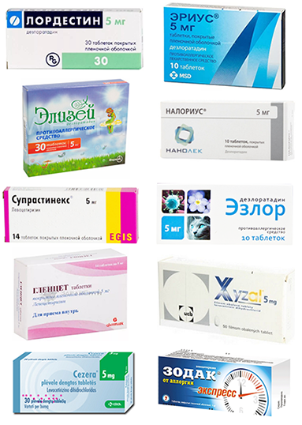
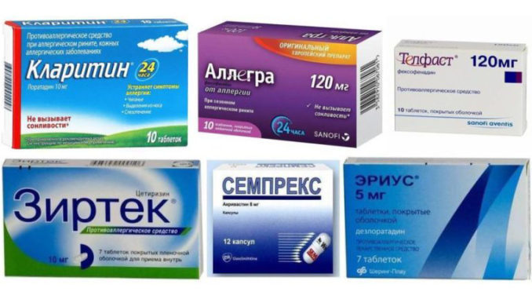
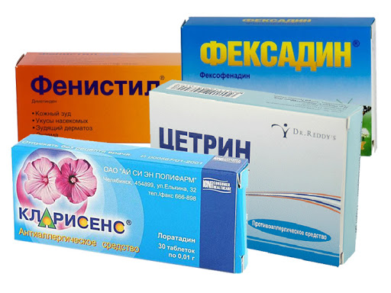
Антигістамінні ліки
Досить часто у поході трапляються випадки алергії – на пил, пилок квітів, укуси комах, тому наявність протиалергенних препаратів обов’язкова – у вигляді таблеток та ін’єкцій (для запобігання набряку Квінке та анафілактичного шоку.)
У таблетках, краплях чи сиропі – диазолін, лоратадін, тавегіл, едем, феністил та ін
У ін’єкціях - дімедрол 1% и преднізолон, супрастин.

Slide 13
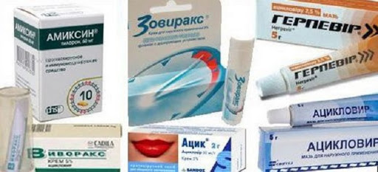
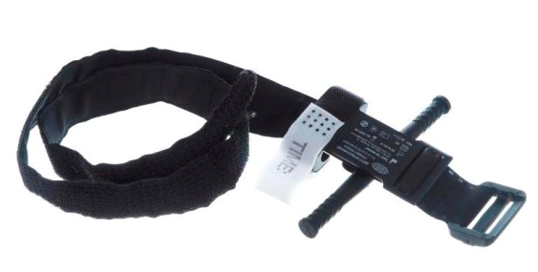
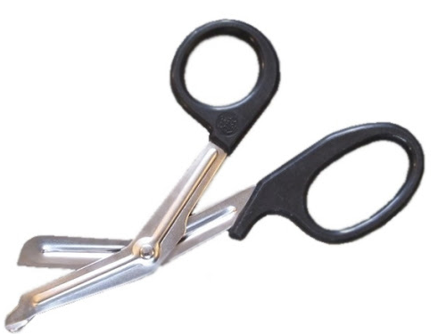
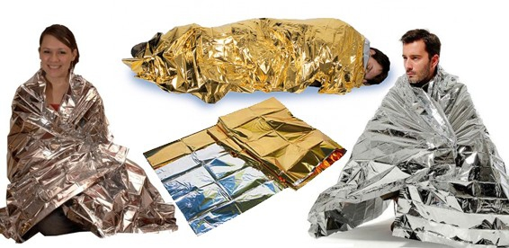
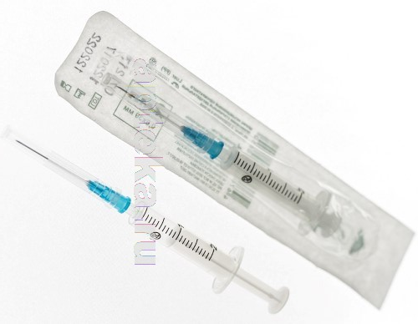
Що буде не зайвим
Протигерпетичні засоби – в поході ослаблюється імунітет і часто з’являються висипи. Можна рекомендувати і індивідуальну аптечку.
Рятівне фольговане одіяло
Жгут
Ножиці медичні
Пінцет
Термометр
Шприци на 2 і 5 кубиків

Slide 14
Варіант комплектації аптечки
Бинт еластичний
Бинт нестерильний
Пластир в рулончику (2 см)
Пластир бактерицидний
Ножиці атравматичні
Серветки спиртові
Марлеві серветки, ватні палички
Нітрилові перчатки (по розміру долоні)
Пристрій для видалення кліщів
Пінцет
Англійська шпилька (булавка)
Водню пероксид
Хлоргексидин
Розчин аміаку
Кеторолак або Декскетопрофен
Диклофенак натрію (гель)
Спазмалгон
Лоперамід
Ніфуроксазид
Лоратадин
Парацетамол
Сорбекс (активоване вугілля)
Валідол
Кофеїн-бензоат натрію
Амброксол або Лазолван
Декатилен або Трахісан або Фарингосепт
Регідрон
https://toprope.com.ua/blog/uk/aptechka-v-pohid/

Slide 15
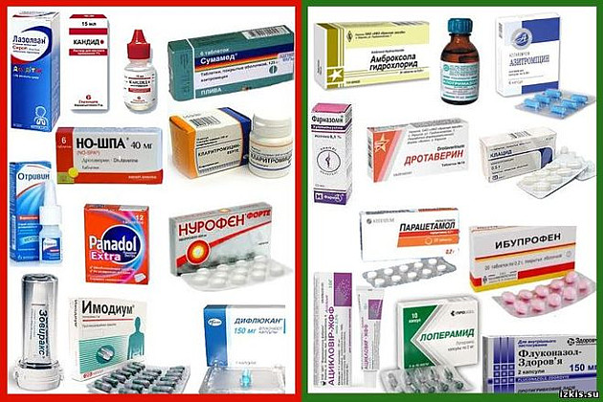
Дорогі ліки можна замінити українськими аналогами

Slide 16
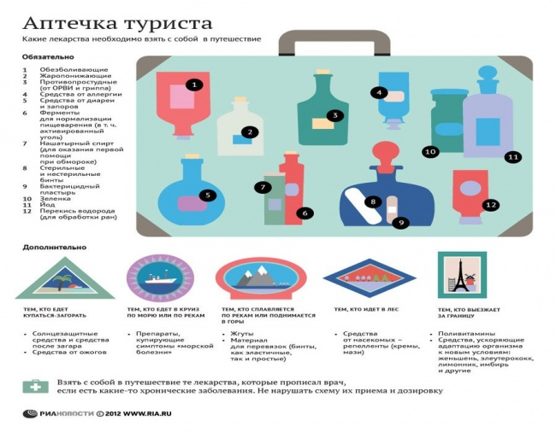

Slide 17
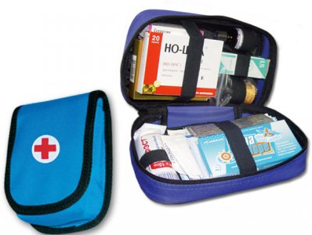
Індивідуальна аптечка
Навіть у групових походах індивідуальна аптечка не буде зайвою.
Що у неї покласти?
Ліки, для Вас якщо маєте хронічні захворювання
Аналоги ліків, якщо на певні медичні препарати у Вас алергія.
Протипростудні препарати (фервекс, колдрекс…)
Ліки від кашлю та болю в горлі (льодяники чи спрей)
Легкі знеболюючі (аспірин, анальгін чи ін.)
Сорбенти (фосфалюгель, атоксіл, смекта)
Полівітамни, за бажанням, для підтримки організму у тривалому поході. Приймати щодня!
Ліки з магнієм – як протистресовий і протисудрмний засіб.
Антигістамінні засоби
Бактирицидні пластирі від мозолів – їх ніколи не буває багато!
Еластичний бинт, бандаж чи свої наколінники, особливо якщо є проблеми з суглобами чи давні травми
Гігієнічна помада
Пантенол (піна), якщо похід у літній період
Сонцезахисний крем
Репелент
Дитячий крем
Таблетки проти закачування

Slide 18
Важливо!
У зимовому поході варто збільшити кількість протипростудних засобів удвічі.
У травні-червні – в період цвітіння дерев та трав – збільшити вдвічі кількість протиалергенних засобів.
Активованого вугілля беріть з запасом, оскільки приймається з урахуванням ваги людини
Йод можна використовувати і для знезараження води
Для зручності користування напишіть список наявних ліків та їх призначення.
Не зайвим буде взяти інструкції, де вказано рекомендації до використання та дози.
Перевірте терміни придатності!

Slide 19
Рекомендовані статті для комплектації аптечки
https://toprope.com.ua/blog/uk/aptechka-v-pohid/
https://pohod-v-gory.com/%D0%B0%D0%BF%D1%82%D0%B5%D1%87%D0%BA%D0%B0-%D0%B2-%D0%BF%D0%BE%D1%85%D0%BE%D0%B4%D0%B5/
http://go-hiking.ru/equipment/aptechka-v-pohod/
https://pattayatrip.ru/samostoyatelnomu-puteshestvenniku/kakie-lekarstva-vzyat-v-otpusk-aptechka-turista
https://astv.ru/club/blog/proturizm/JfmciB2NIE2Rz8K_l2Re4g
https://pohod-lifehack.ru/pohodnaya-aptechka/

